Slide 1
第9章
光电式传感器

Slide 2
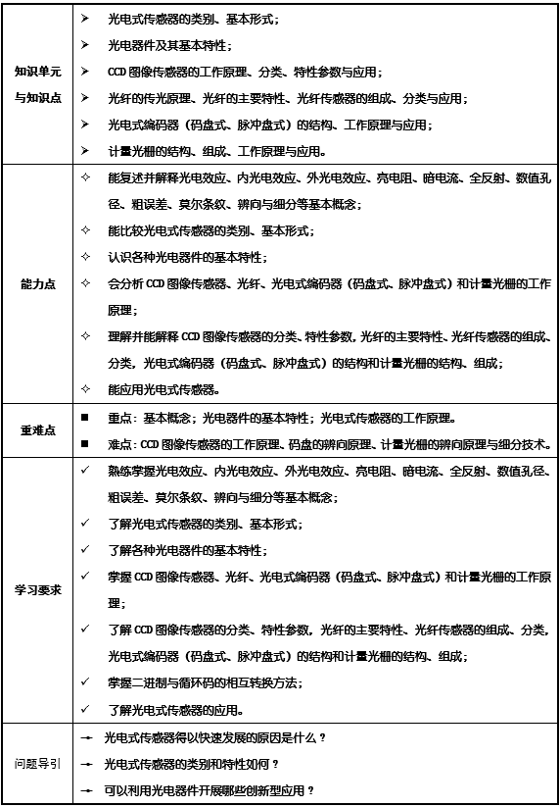

Slide 3
9.1 概述
光电式传感器（或称光敏传感器）
  是利用光电器件把光信号转换成电信号（电压、电流、电阻、电荷等）的装置
光电式传感器具有结构简单、响应速度快、高精度、高分辨率、高可靠性、抗干扰能力强、可实现非接触式测量等特点
直接检测光信号，间接测量温度、压力、位移、速度、加速度等
其发展速度快、应用范围广，具有很大的应用潜力
最新的全球光纤传感器市场预测（2016-2026年）报告称2016年全球光纤传感器消费值达到33.8亿美元，到2026年这一数值将达到59.8亿美元
光纤传感器在航空航天的应用将快速增长，布拉格光栅等分布式光纤传感器的增长速度远超其他光纤传感器，军事应用中（如无人机、导弹制导、导航、跟踪、机器人及航空飞行等）光纤陀螺仪将增长较快

Slide 4
9.1.1 光电式传感器的类别
按工作原理分类
  光电效应传感器
  红外热释电探测器
  固体图像传感器
  光纤传感器

Slide 5
光电效应传感器
  是应用光敏材料的光电效应制成的光敏器件。
  光电效应：因光照引起物体电学特性改变的现象，包括光照射到物体上使物体发射电子，或电导率发生变化，或产生光生电动势等。
红外热释电探测器
  主要是利用辐射的红外光（热）照射材料时引起材料电学性质发生变化或产生热电动势原理制成的一类器件。
固体图像传感器
  结构上分为两大类，一类是用CCD电荷耦合器件的光电转换和电荷转移功能制成CCD图像传感器，一类是用光敏二极管与MOS晶体管构成的将光信号变成电荷或电流信号的MOS金属氧化物半导体图像传感器。
光纤传感器
  它利用发光管（LED）或激光管（LD）发射的光，经光纤传输到被检测对象，被检测信号调制后，光沿着光导纤维反射或送到光接收器，经接收解调后变成电信号。

Slide 6
特点
光电式传感器具有结构简单、响应速度快、高精度、高分辨率、高可靠性、抗干扰能力强（不受电磁辐射影响，本身也不辐射电磁波）、可实现非接触式测量等特点
可以直接检测光信号，间接测量温度、压力、位移、速度、加速度等
其发展速度快、应用范围广，具有很大的应用潜力

Slide 7
9.1.2 光电式传感器的基本形式
由光路及电路两大部分组成
  光路部分实现被测信号对光量的控制和调制
  电路部分完成从光信号到电信号的转换后的电信号传输与输出等

Slide 8
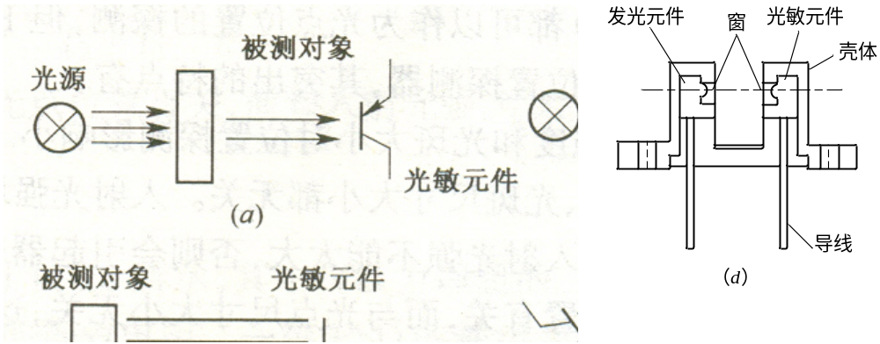
四种基本形式（基于光路的特征）
透射式
反射式
辐射式
开关式

Slide 9
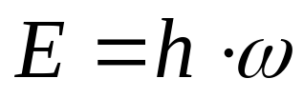

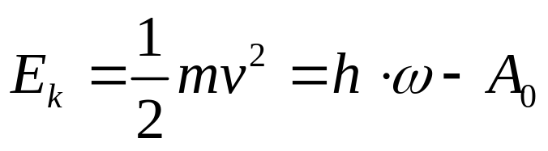
9.2 光电效应与光电器件
光子是具有能量的粒子，每个光子的能量可表示为
-普朗克常数（6.626*10⁻³⁴J·s) ω 光的振动频率
光电效应方程
光电效应：当光照射在某些物体上时，光能量作用于被测物体而释放出电子，即物体吸收具有一定能量的光子后所产生的电效应。
光电子：光电效应中所释放出的电子
光电材料：能产生光电效应的敏感材料
v 电子逸出初始速度
m 电子质量
A0 表面逸出功

Slide 10
光电器件
光电器件是将光能转变为电能的一种传感器件。
  是构成光电式传感器的主要部件。
光电器件工件的物理基础：光电效应。
光电效应分为：内光电效应、外光电效应

Slide 11
9.2.1 外光电效应型光电器件
外光电效应：当光照射到金属或金属氧化物的光电材料上时，光子的能量传给光电材料表面的电子，如果入射到表面的光能使电子获得足够的能量，电子会克服正离子对它的吸引力，脱离材料表面而进入外界空间的现象
外光电效应是在光线作用下，电子逸出物体表面的现象。
光电管和光电倍增管。

Slide 12
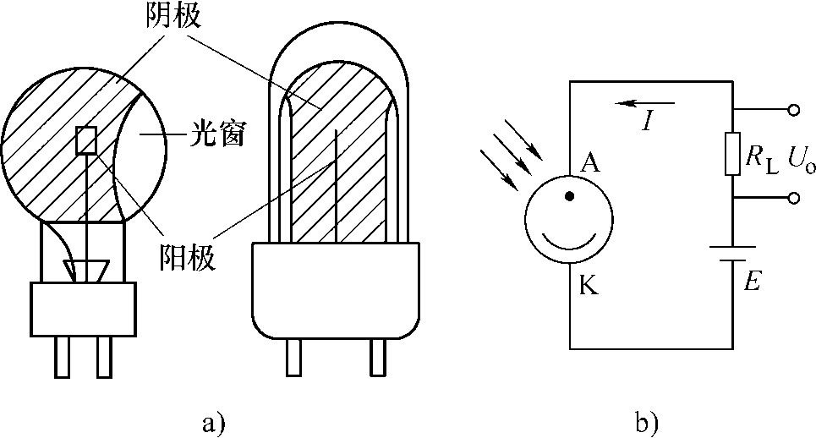
1、光电管及其基本特性
讨论光电流I、电流E的作用

Slide 13
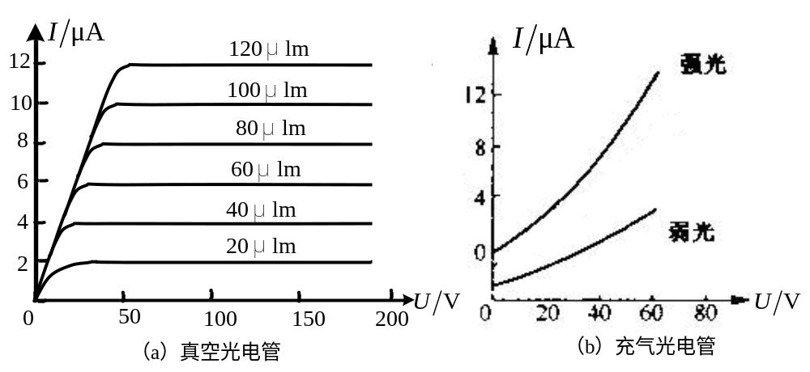
光电管的伏安特性（注意电压作用的不同）

Slide 14
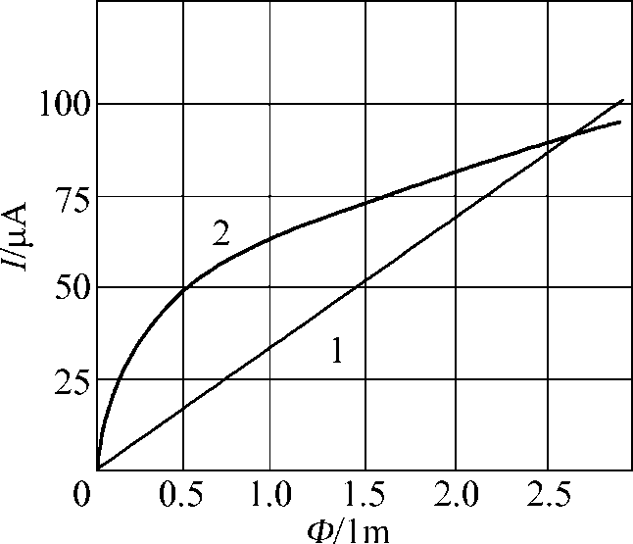
光电管的光照特性
曲线1表示（银）氧铯阴极光电管的光照特性，光电流与光通量呈线性关系。
曲线2为锑铯阴极的光电管光照特性，它呈非线性关系

Slide 15
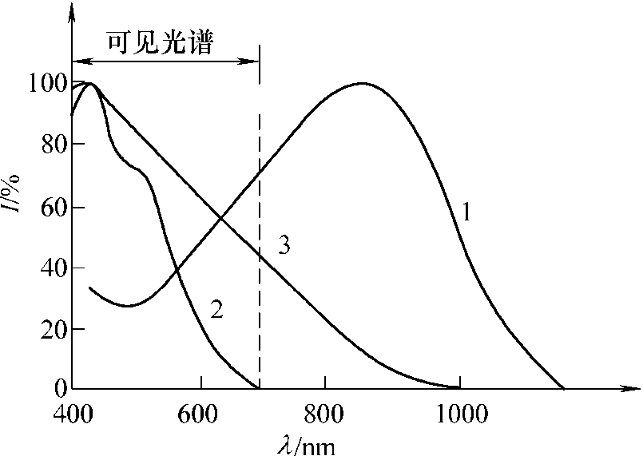
光电管的光谱特性
曲线1、2分别为（银）氧铯阴极、锑铯阴极对应不同波长光线的灵敏度，
3为多种成分（锑、钾、钠、铯等）阴极的光谱特性曲线
不同光电阴极材料的光电管，对同一波长的光有不同的灵敏度；
同一种阴极材料的光电管对于不同波长的光的灵敏度也不同，这就是光电管的光谱特性。

Slide 16
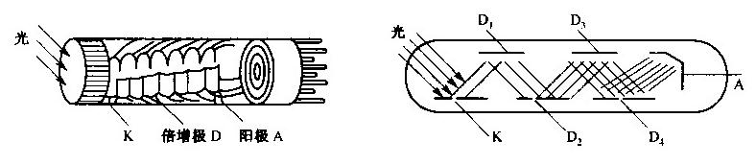
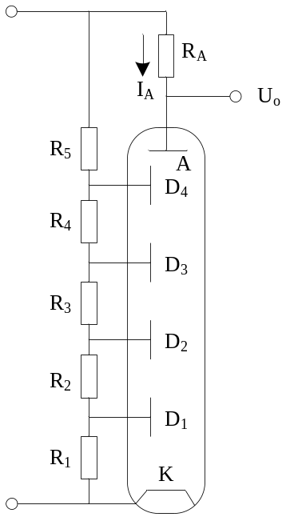
2、光电倍增管及其基本特性

Slide 17

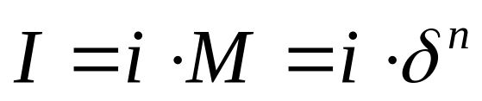
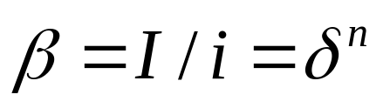
主要参数
倍增系数 M
  阳极电流 （ 倍增电极的电子发射系数）
  光电倍增管的电流放大倍数
  光电阴极灵敏度: 一个光子在阴极上所能激发的平均电子数
  光电倍增管总灵敏度： 最后在阳极上收集到的总电子数

Slide 18
  暗电流：没有光信号输入，加上电压后，阳极仍有电流输出
    环境温度、热辐射
  光电倍增管的光谱特性
    取决于光阴极材料

Slide 19
提高光电管光电效应（或灵敏度）的可能途径有哪些？
  光电阴极材料的选取
  加惰性气体
  适当加大阴极、阳极间电压
  加次阴极（光电倍增管）

Slide 20
9.2.2 内光电效应型光电器件
内光电效应是指在光线作用下，物体的导电性能发生变化或产生光生电动势的现象
内光电效应可分为：
  因光照引起半导体电阻率变化的光电导效应
  因光照产生电动势的光生伏特效应

Slide 21
内光电效应分类
光电导效应
  在光线作用下，对于半导体材料吸收了入射光子能量， 若光子能量大于或等于半导体材料的禁带宽度， 就激发出电子-空穴对，使载流子浓度增加，半导体的导电性增加，阻值减低的现象。如光敏电阻
光生伏特效应
  在光线的作用下能够使物体产生一定方向的电动势的现象。如光电池

Slide 22
（1）光敏电阻
1. 光敏电阻的结构与工作原理
光敏电阻是用半导体材料制成的光电器件。光敏电阻没有极性， 使用时既可加直流电压，也可以加交流电压。
无光照时，光敏电阻值（暗电阻）很大，电路中电流（暗电流）很小。当光敏电阻受到一定波长范围的光照时，它的阻值（亮电阻）急剧减小，电路中电流迅速增大。
一般希望暗电阻越大越好，亮电阻越小越好， 此时光敏电阻的灵敏度高。实际光敏电阻的暗电阻值一般在兆欧量级， 亮电阻值在几千欧以下。
典型的光敏电阻有硫化镉（CdS）、硫化铅（PbS）、锑化铟(InSb)以及碲化镉汞（Hg_{1-x}Cd_{x}Te）系列光敏电阻。

Slide 23
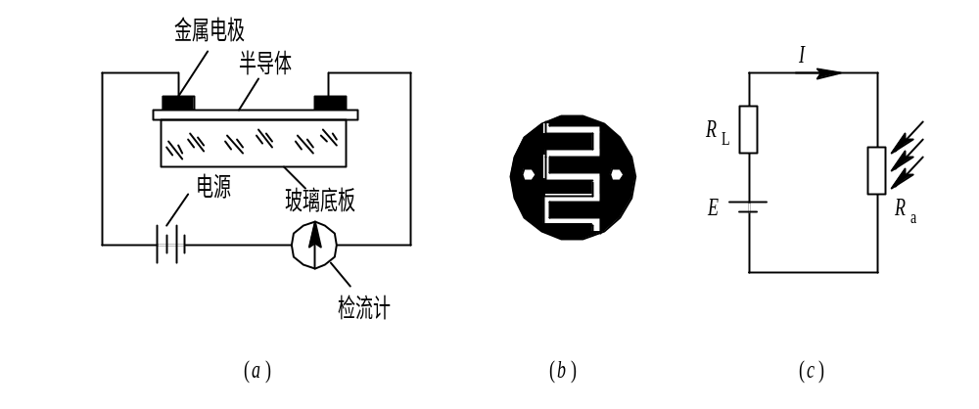
光敏电阻的结构
光敏电阻结构
(a) 光敏电阻结构； (b) 光敏电阻电极； (c) 光敏电阻接线图

Slide 24
2. 光敏电阻的主要参数
暗电阻
  光敏电阻在不受光照射时的阻值称为暗电阻， 此时流过的电流称为暗电流。
亮电阻
  光敏电阻在受光照射时的电阻称为亮电阻，此时流过的电流称为亮电流。
光电流
  亮电流与暗电流之差

Slide 25
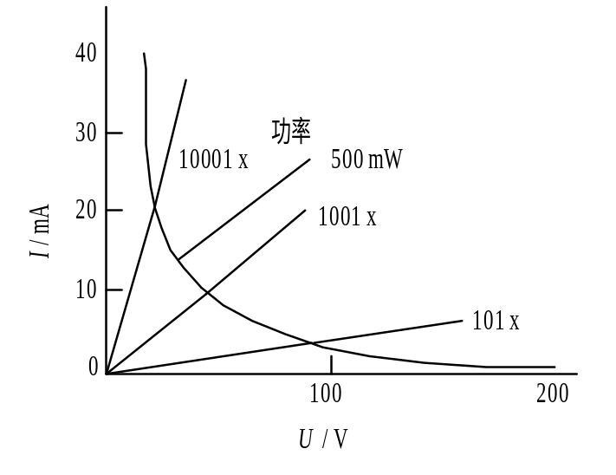
3、光敏电阻的基本特性
伏安特性 在一定照度下，流过光敏电阻的电流与光敏电阻两端的电压的关系。
U（V） | I（mA) | R(kΩ)
100 | 5 | 20
50 | 10 | 5
25 | 20 | 1.25
图 硫化镉光敏电阻的伏安特性

Slide 26
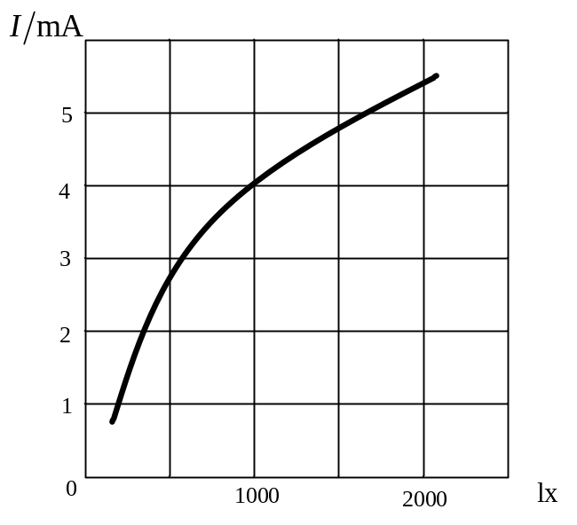
光照特性
指光敏电阻的光电流I和光照强度之间的关系
光敏电阻的光照特性

Slide 27
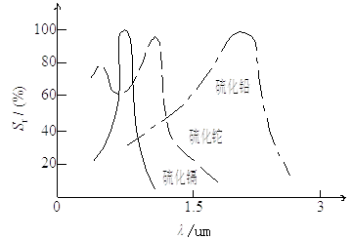
光谱特性
光敏电阻的相对光敏灵敏度与入射波长的关系。即光敏电阻对入射光的光谱具有选择作用，即光敏电阻对不同波长的入射光有不同的灵敏度。
光敏电阻的光谱特性

Slide 28
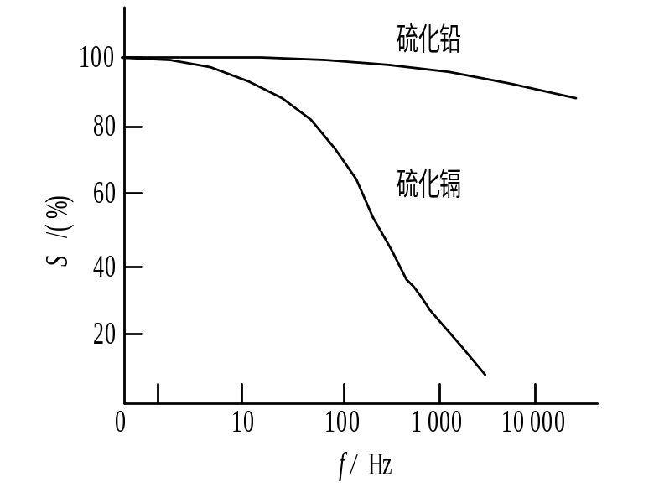
频率特性
光敏电阻的光电流不能随着光强改变而立刻变化，即光敏电阻产生的光电流有一定的惰性，这种惰性通常用时间常数表示，对应着不同材料的频率特性。
时间常数：光敏电阻自停止光照起到电流下降为原来的63%所需要的时间。
时间常数越小，响应越快。
光敏电阻的频率特性

Slide 29
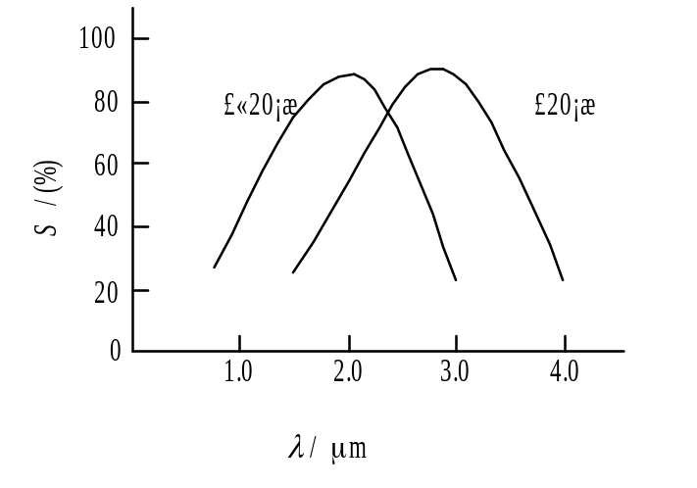
温度特性
光敏电阻和其它半导体器件一样，受温度影响较大。温度变化时，影响光敏电阻的光谱响应、灵敏度和暗电阻。
硫化铅光敏电阻受温度影响更大。
硫化铅光敏电阻的光谱温度特性

Slide 30
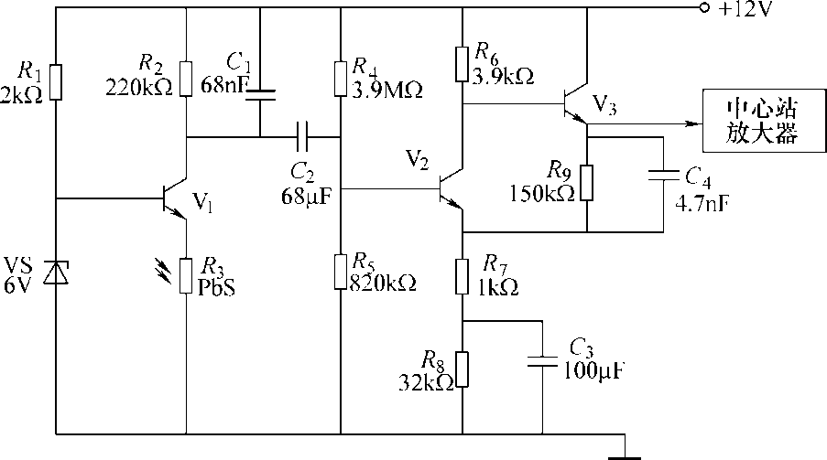
光敏电阻的应用－火灾探测
PbS的峰值响应波长为2.2um（火焰的特征波长）。
由V₁、电阻R₁、R₂和稳压二极管VS构成对光敏电阻R₃的恒压偏置电路。当被探测物体的温度高于燃点或被点燃而发生火灾时，物体将发出波长接近于2.2um的辐射（或“跳变”的火焰信号），该辐射光将被PbS光敏电阻接收，使前置放大器的输出跟随火焰“跳变”信号，并经电容C₂耦合，由V₂、V₃组成的高输入阻抗放大器放大。放大的输出信号再送给中心站放大器，由其发出火灾报警信号或自动执行喷淋等灭火动作。

Slide 31
（3）光敏二极管和光敏三极管
大多数半导体二极管和三极管都是对光敏感的，当二极管和三极管的PN结受到光照射时，通过PN结的电流将增大，因此，常规的二极管和三极管都用金属罐或其它壳体密封起来，以防光照。
而光敏管（包括二极管和光敏三极管）则必须使PN结能接收最大的光照射。
光敏二极管、三极管都是PN结，
  PN结处于反向偏置，无光照时反向电阻很大、反向电流很小，相当于截止状态。当有光照时将产生光生的电子－空穴对，在PN结电场作用下电子向N区移动，空穴向P区移动，形成光电流。

Slide 32
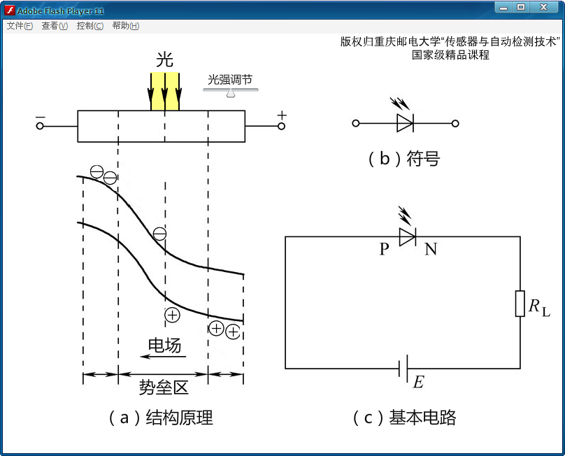
光敏二极管工作原理
光敏二极管的结构与一般二极管相似、 光敏二极管在电路中一般是处于反向工作状态。
光敏二极管在不受光照射时处于截止状态，只有少数载流子在反向偏压下越过阻挡层，形成微小的反向电流（暗电流）。
受光照射时，光子在半导体内被吸收，使P区电子数增多，N区空穴增多，即产生光生电子－空穴对，在结电场作用下，电子向N区移动、空穴向P区移动，使PN结的反向电流大为增加，形成光电流，处于导通状态。光生载流子的多少与光照强弱相联系。

Slide 33
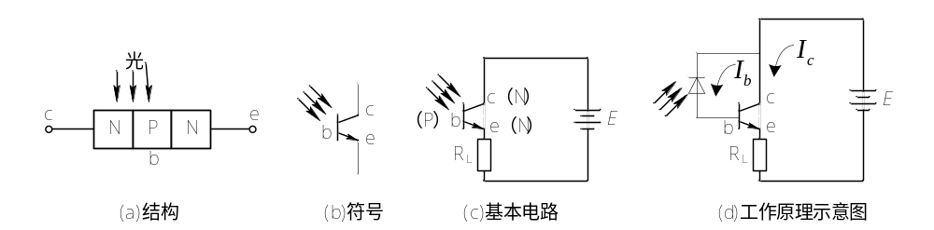
光敏晶体管
光敏晶体管与一般晶体管很相似，具有两个PN结，只是它的发射极一边做得很大，以扩大光的照射面积。
NPN:大多数光敏晶体管的基极无引出线，当集电极加上相对于发射极为正的电压而不接基极时，集电结就是反向偏压
当光照射在集电结时，就会在结附近产生电子—空穴对，光生电子被拉到集电极，基区留下空穴，被正向偏置的发射结发出的自由电子填充，形成光电流I_{b}
同时空穴使基极与发射极间的电压升高，这样便会有大量发射区的电子流向集电极，形成输出电流I_{c} ，且集电极电流为光电流的β倍，所以光敏晶体管有放大作用。

Slide 34
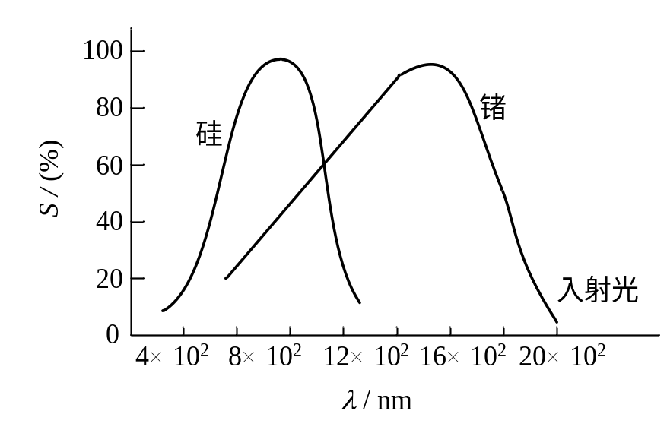
光敏管的基本特性
光敏晶体管的光谱特性
是指光敏晶体管在照度一定时，输出的光电流（或相对光谱灵敏度）随入射光的波长而变化的关系。
对一定材料和工艺制成的光敏管，必须对应一定波长范围（即光谱）的入射光才会响应，这就是光敏管的光谱响应。
从图中可以看出：硅光敏晶体管适用于0.4～1.1 um波长，最灵敏的响应波长为0.8～0.9um ；而锗光敏晶体管适用于0.6～1.8 um的波长，其最灵敏的响应波长为1.4～1.5 um。

Slide 35
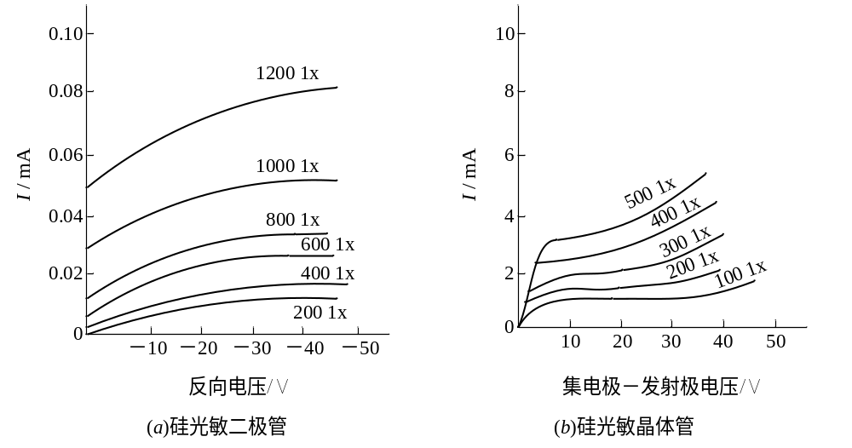
伏安特性
指光敏晶体管在照度一定的条件下，光电流与外加电压之间的关系。
光敏晶体管的光电流比相同管型光敏二极管的光电流大上百倍。

Slide 36
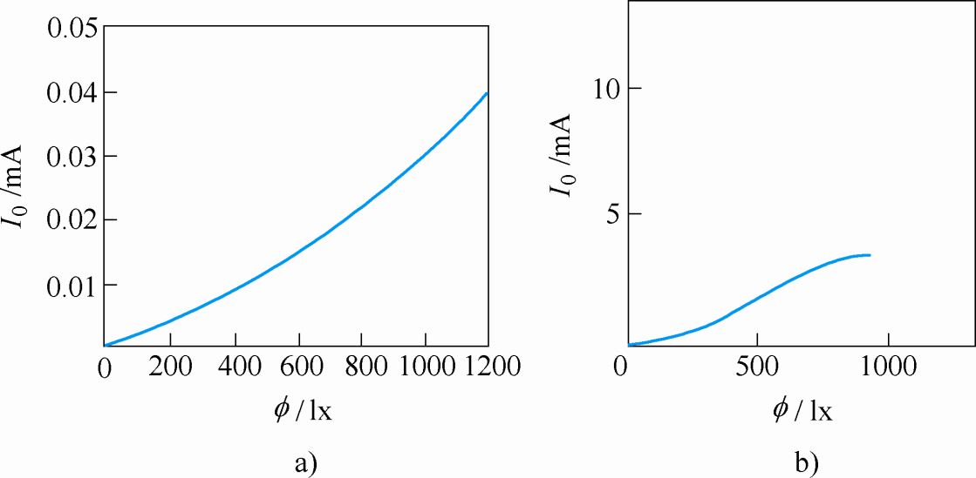
光照特性
光照度越大，产生的光电流越强。
光敏二极管的光照特性曲线的线性较好
光敏三极管在照度较小时，光电流随照度增加缓慢，而在照度较大时（光照度为几千勒克斯）光电流存在饱和现象
=这是由于光敏三极管的电流放大倍数在小电流和大电流时都有下降的缘故。
硅光敏二极管和硅光敏晶体管的输出电流和照度 之间的关系。

Slide 37
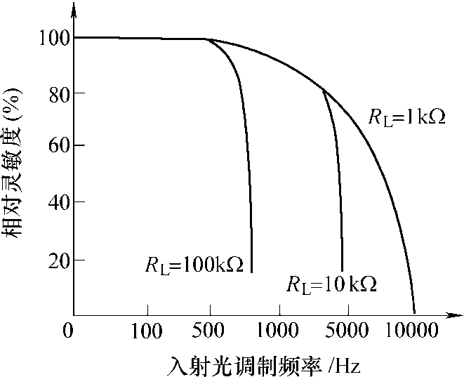
频率特性
是光敏二极管或晶体管输出的光电流（或相对灵敏度）与光强变化频率的关系。
光敏二极管的频率特性是很好的，其响应时间可以达到10⁻⁷～10⁻⁸ s，因此它适用于测量快速变化的光信号。
光敏三极管由于存在发射结电容和基区渡越时间，所以，光敏三极管的频率响应比光敏二极管差，而且和光敏二极管一样，负载电阻越大，高频响应越差，因此，在高频应用时应尽量降低负载电阻的阻值。

Slide 38
光敏二极管和三极管的主要差别
光电流
  光敏二极管一般只有几微安到几百微安，而光敏三极管一般都在几毫安以上，至少也有几百微安，两者相差十倍至百倍。光敏二极管与光敏三极管的暗电流则相差不大，一般都不超过1uA。
响应时间
  光敏二极管的响应时间在100ns以下，而光敏三极管为5～10us。因此，当工作频率较高时，应选用光敏二极管；只有在工作频率较低时，才选用光敏三极管。
输出特性
  光敏二极管有很好的线性特性，而光敏三极管的线性较差。

Slide 39
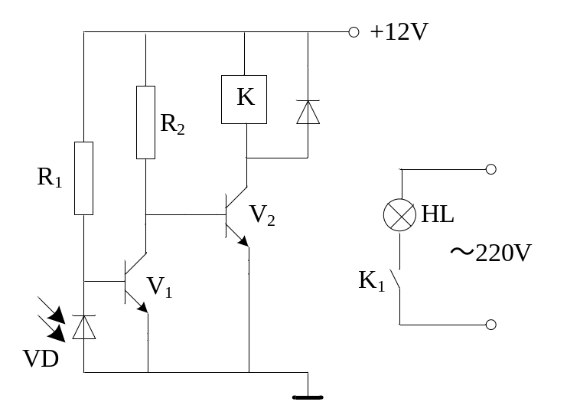
光敏管的应用
图为路灯自动控制器电路原理图。VD为光敏二极管。当夜晚来临时，光线变暗，VD截止，V₁饱和导通，V₂截止，继电器K线圈失电，其常闭触点K₁闭合，路灯HL点亮。天亮后，当光线亮度达到预定值时，VD导通，V₁截止，V₂饱和导通，继电器K线圈带电，其常闭触点K₁断开，路灯HL熄灭。

Slide 40
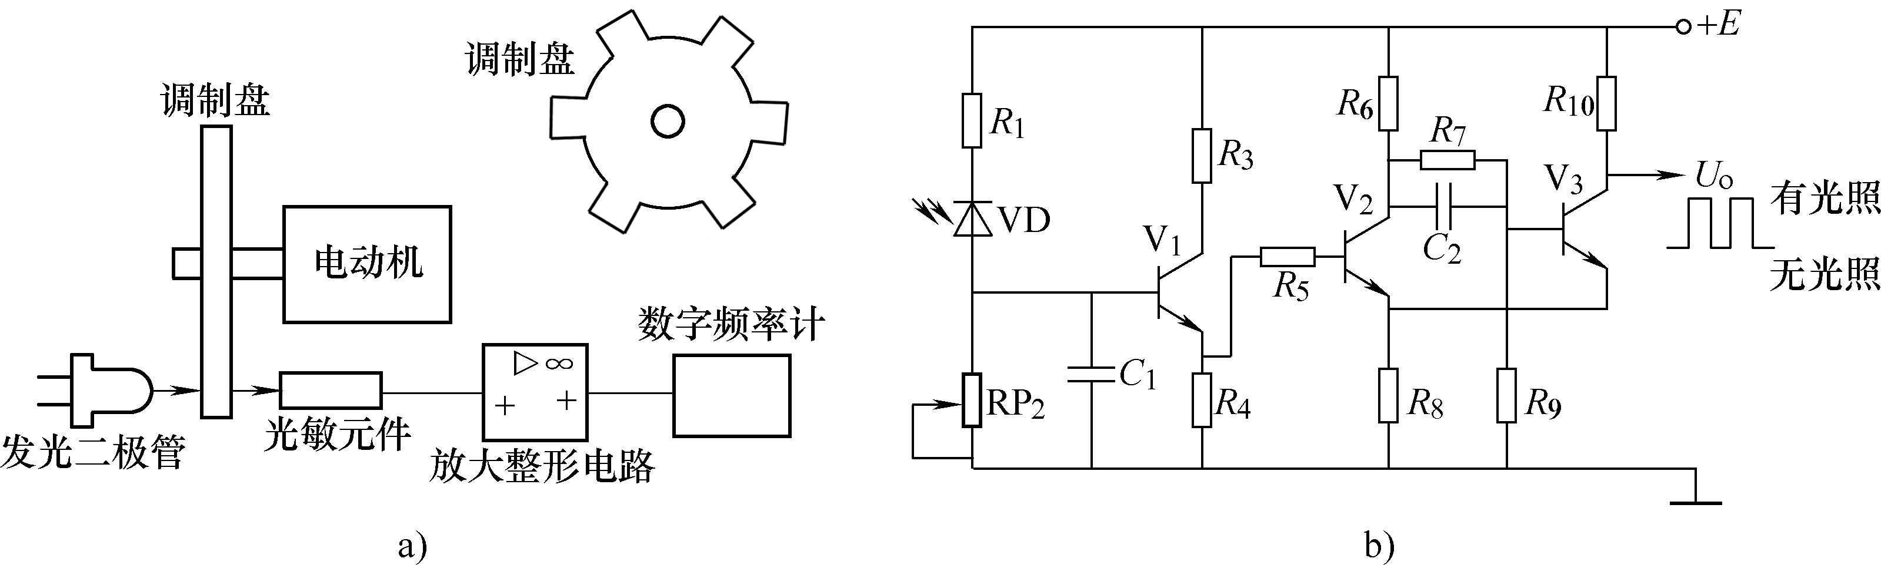

数字转速表
图(a)是光电式数字转速表的工作原理图。在电动机的转轴上安装一个具有均匀分布齿轮的调制盘，当电动机转轴转动时，将带动调制盘转动，发光二极管发出的恒定光被调制成随时间变化的调制光，透光与不透光交替出现，光敏管将间断地接收到透射光信号，输出电脉冲。
图（b）为放大整形电路，当有光照时，光敏二极管产生光电流，使RP₂上压降增大，直到晶体管V₁导通，作用到由V₂和V₃组成的射极耦合触发器，使其输出U₀为高电位；反之，U₀为低电位。放大整形电路输出整齐的脉冲信号 ，转速可由该脉冲信号的频率来确定，该脉冲信号 可送到频率计进行计数，从而测出电动机的转速。每分钟的转速n与脉冲频率f之间的关系为：
式中， N为调制盘的齿数。

Slide 41
光电耦合器（自学）
P185-187
光电传感器应用：
https://www.bilibili.com/video/BV117411N7on?p=87&vd_source=af69a92d24d5bda5061d8638c7f878e5

